Slide 1
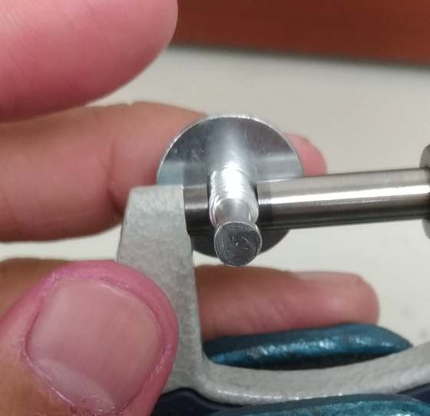
如圖所見
三角牙的D值如白色箭頭
當然，實際上的牙搓出來，三個頂點是圓弧狀，而實務上邊也是圓弧線，左圖為示意用，並非日常實務常見之樣品狀況
這時，放在micrometer上面量D值就會像下圖
Micro得要夾住白色箭頭的兩端，務必求得最完整D值
最高指導原則就是取頂點到對邊的最大值
若沒有搓牙異常， 一般的三角牙D值在micro底下不會有太大差異的

